Slide 1

МГ „Акад. Кирил Попов“
Петър Бечев - 10Ж
СЪЗДАВАНЕ И ПРОВЕРКА НА ТЕСТОВЕ

Slide 2
Цели на проекта
Основните цели на проекта са да:
Улесни работата на всеки преподавател при създаването и проверката на тестове
Намали преписването при провеждане на писменото изпитването
Бъде място за съхранeние и огранизиция изпитни варианти, оценки, класове и ученици.
Бъде платформа, на която учениците могат да прегледат своите тестове

Slide 3
Етапи в реализирането на проекта
За реализирането на проекта преминах през следните етапи:
Обмислянето на структурата на проекта
Изграждане на Data layer – бази данни
Проектирането на сървърната част
Създаване на двете потребителски роли – учител и ученик
Имплементиране на логиката свързана със създаването и модификацията на класовете и тестовете
Разработване на метод за генериране на различните варианти на тестовете
Обмисляне и изграждане на процеса на проверяване, който да работи на заден план (Background process)
Проверяване и отстраняване на грешките
Документиране и внедряване

Slide 4
Описание на решението

Slide 5
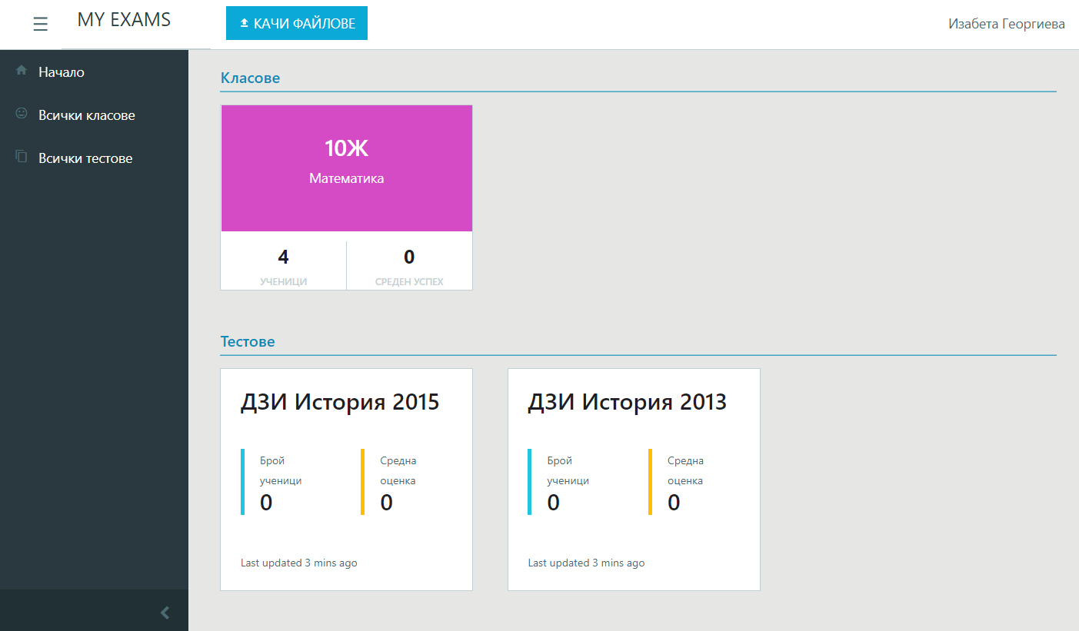
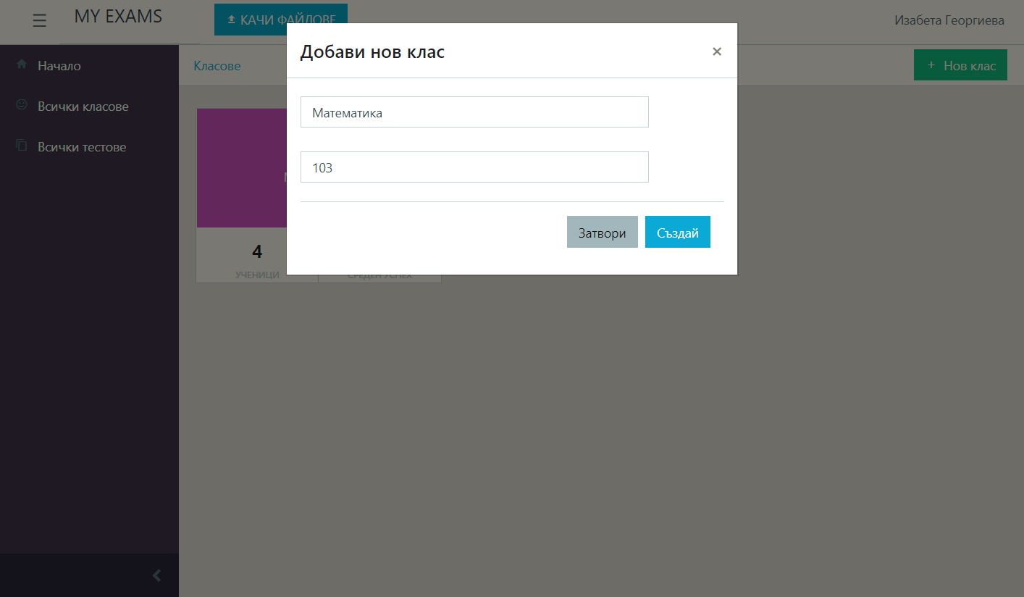
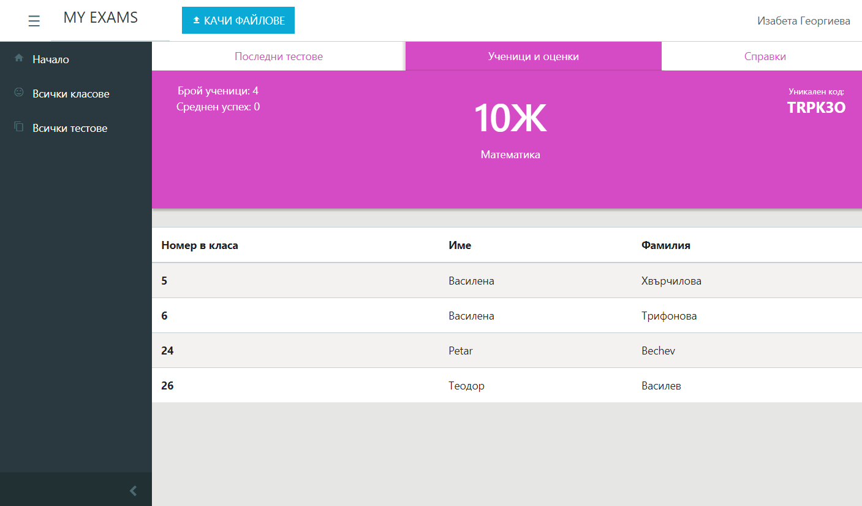
Описание на решението
В начаният екран има бърз достъп до често използвани класове и тестове
В раздела „Всички класове“ става преглеждането и създаването на нови класове
За всеки клас се генерира цвят и уникален код – необходим при присъединяването на учениците към съответния клас
В табличен вид се визуализират всички оценки и ученици

Slide 6
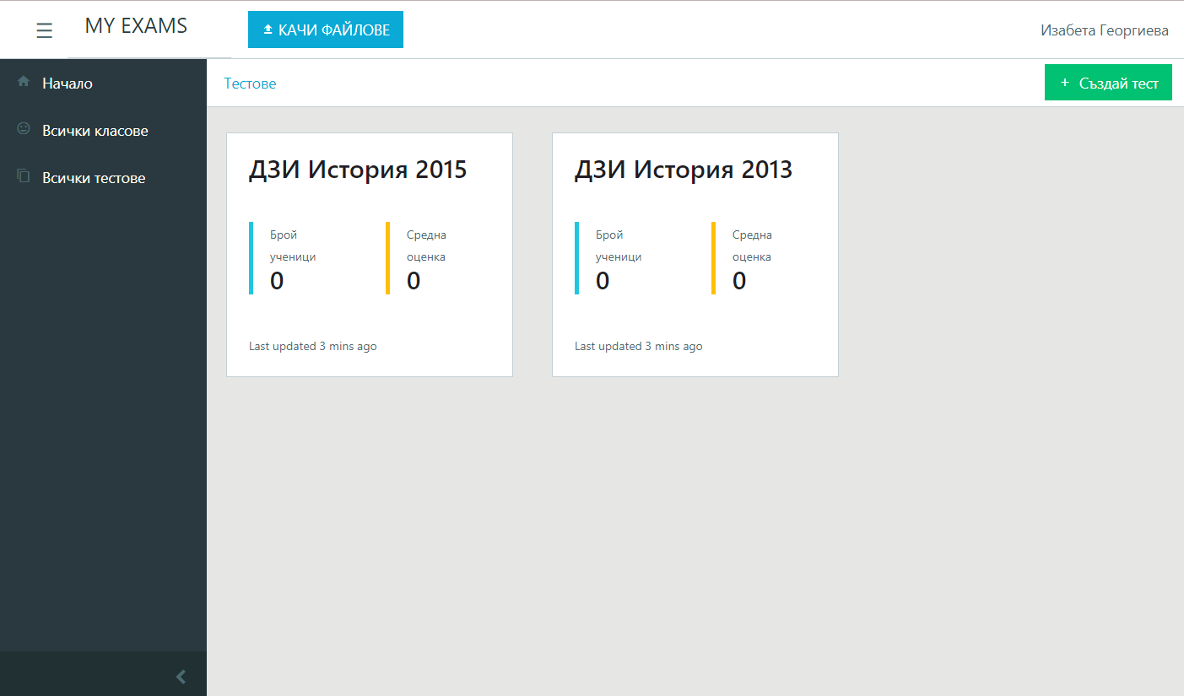
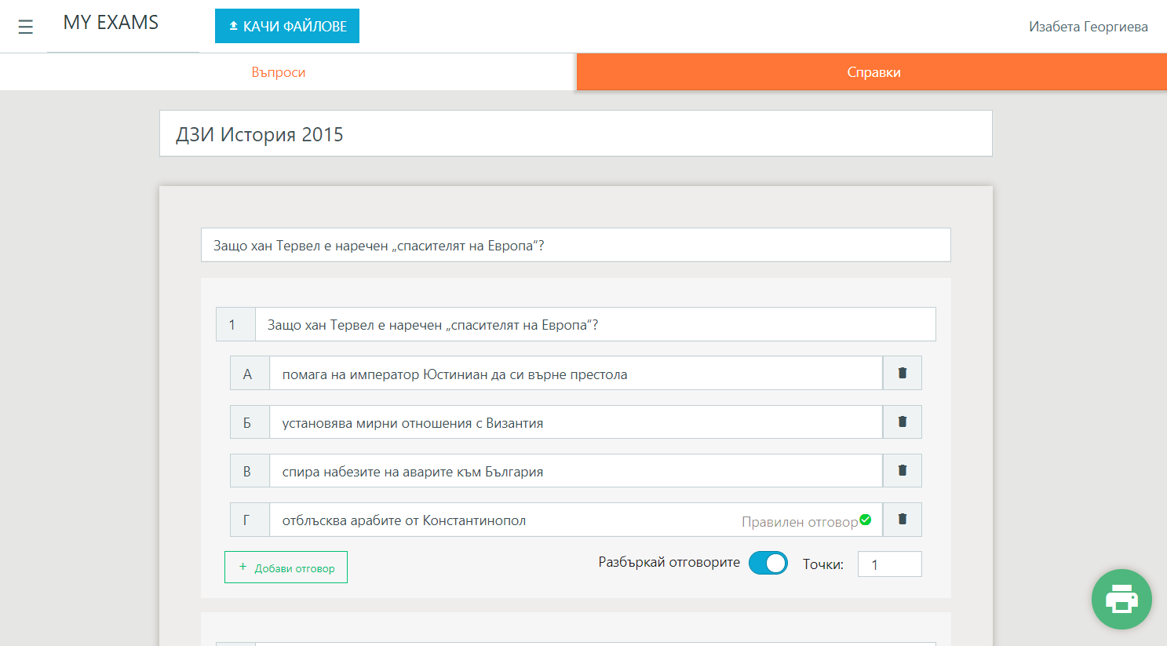
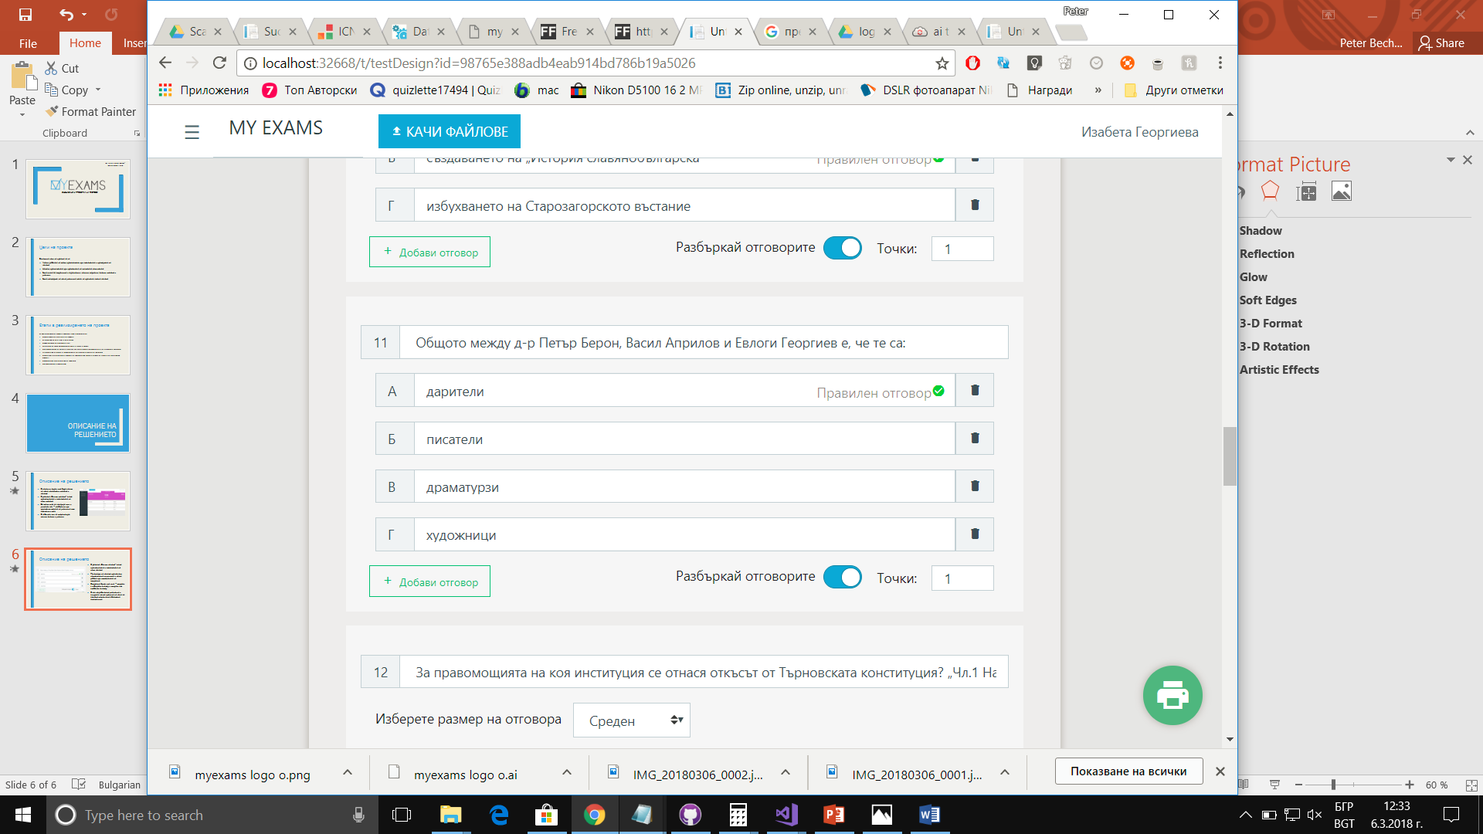
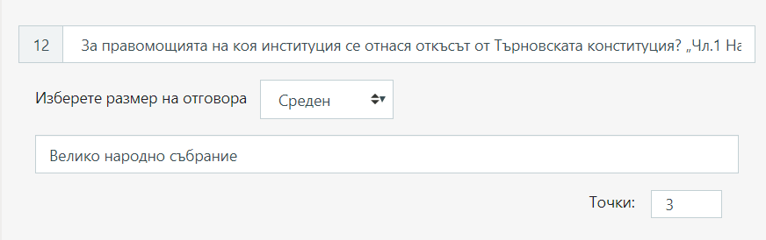
Описание на решението
В раздела „Всички тестове“ става преглеждането и създаването на нови тестове
Редакторът на тестове предоставя изключително интуитивна и лесна работа при въвеждането на въпросите
С цел потребителско улеснение и сигурност всяка промяна по теста се запазва моментално абсолютно автоматично
Въпросите биват два типа – въпроси с избираем отговор и въпроси със свободен отговор

Slide 7
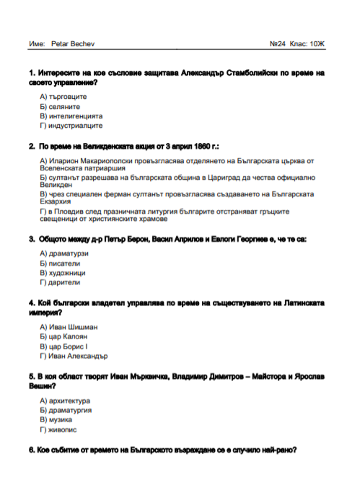
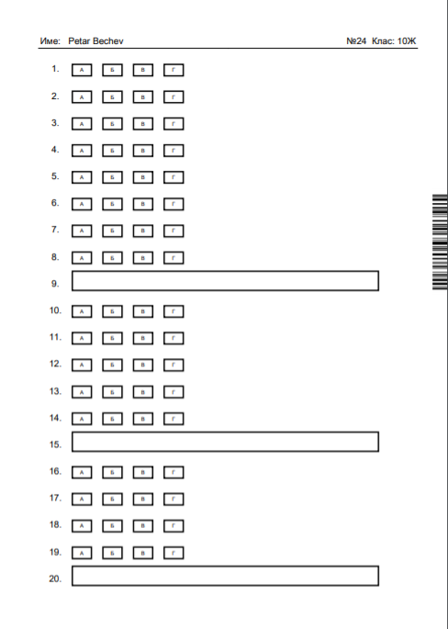
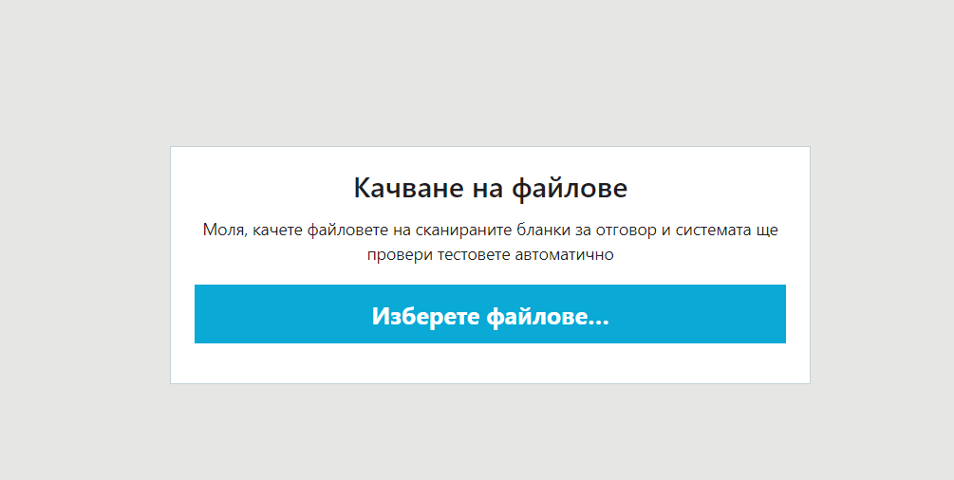
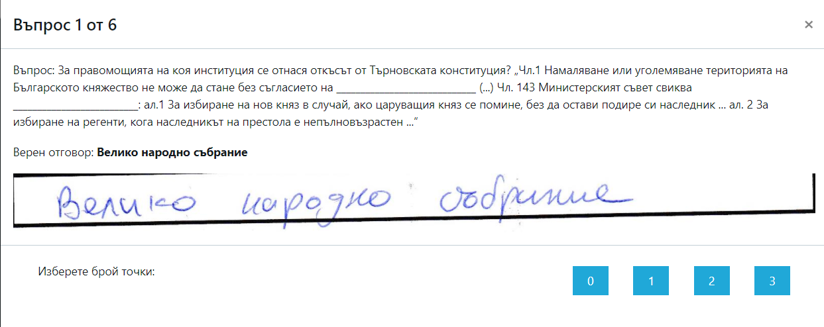
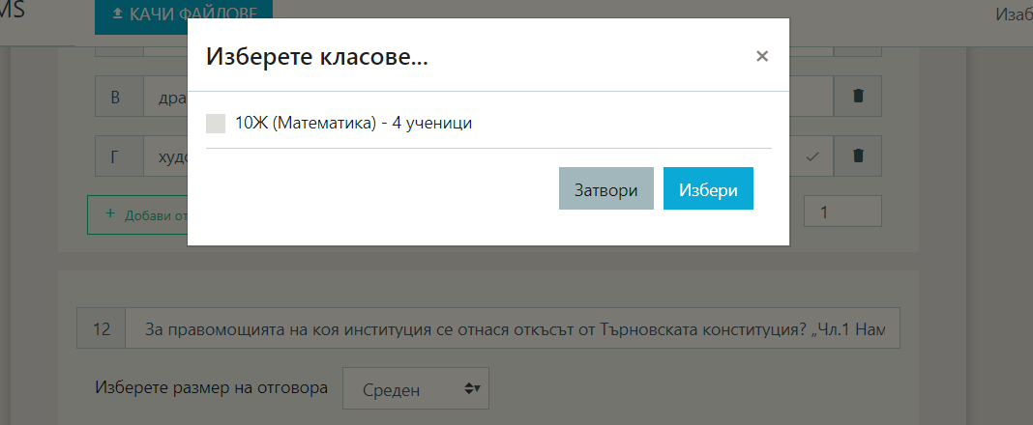
Описание на решението
За да се съдадат различните групи на теста се избират желаните класове
Изчаква се между 3-4 секунди за генерирането и се визуализира генерирания файл в pdf формат
Тестовете са поименни и всяка бланка за отговори има баркод за разпознаване при сканирането
След попълването и сканирането на бланките те се качват за проверка от бутона „Качи файловете“
Въпросите с отворен отговор се проверяват от учителя чрез платформата

Slide 8
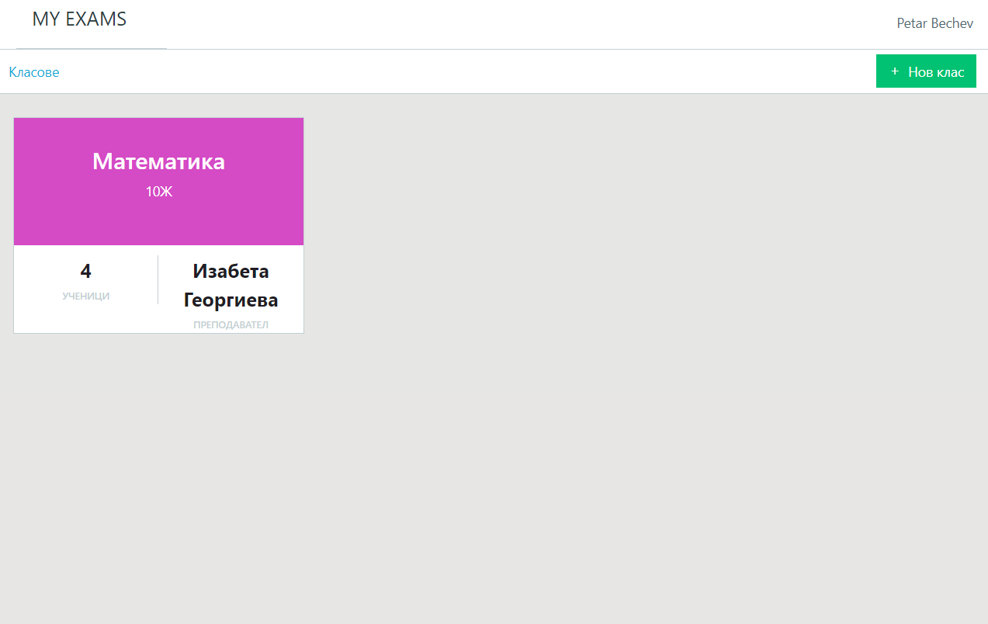
Описание на решението
Учениците също могат да имат профил в приложението като по този начин те получават опцията да преглеждат своите тестове, оценки и грешки

Slide 9
Реализация
Проектът е реализиран с помощта на следните технологии
Visual Studio 2017
ASP.NET MVC 5
HTML5, CSS3, JavaScript, Bootstrap, jQuery, Knockout.js
Hangfire, ZXing.Net, ITextSharp
SQL Database
Entity Framework

Slide 10
Благодаря за вниманието

